Slide 1
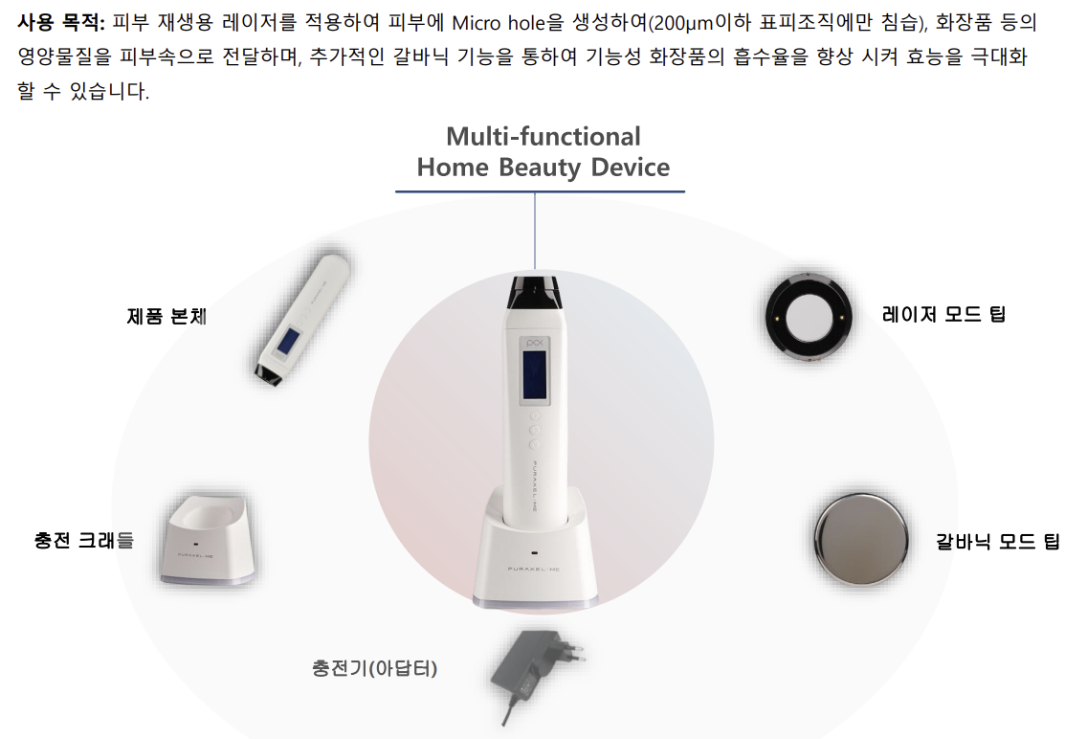
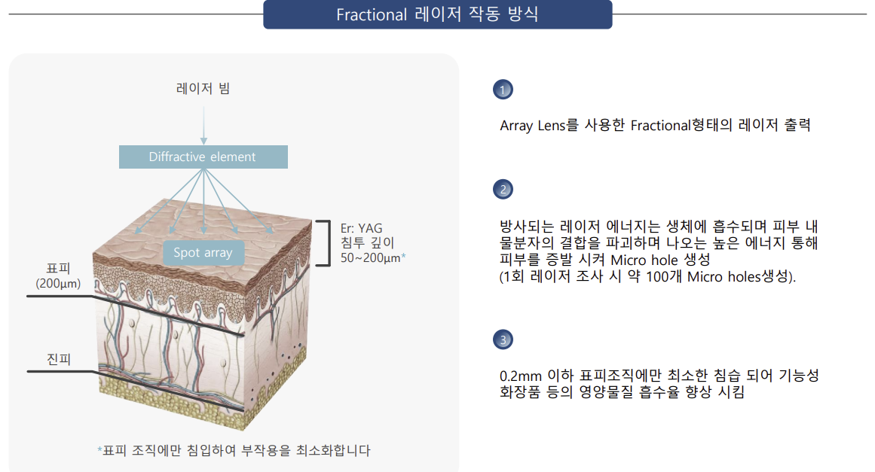
라메디텍 퓨라셀미 ‘FX-1000’ 제품 소개 : 국내 최초&유일 레이저 홈 뷰티 디바이스
➔ Fractional 레이저 : Fractional 형태로 출력되는 레이저를 활용한 뷰티 미용기기 (의료기기 이름인 ‘프락셀’과 다름)
➔ 200µm 이하 표피조직에만 침습 : 의료용 레이저와 달리 홈케어용으로 최소한의 침습
* 제품 소개서 :

Slide 2
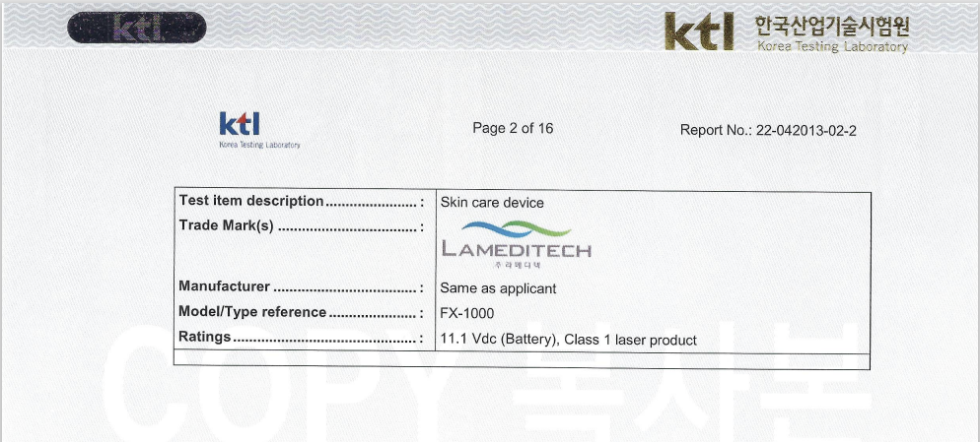
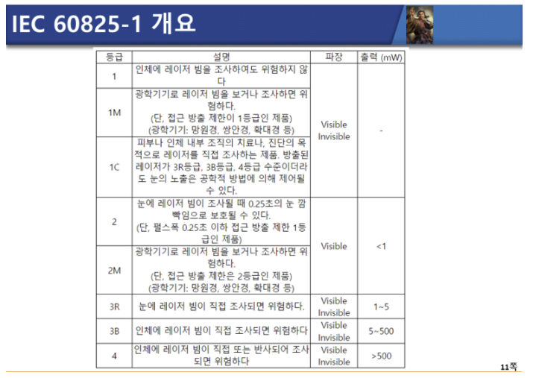
라메디텍 퓨라셀미 ‘피부 홀로 빛나다 편’ 심의 증빙 자료 List
① KTL 한국산업기술시험원 공공기관 인증, 레이저 안전성 검증 자료 ‘IEC-60825-1’
➔ Skin care device : 피부 관리 목적 미용기기 명시
➔ Class 1 laser product : 레이저 안전성 1등급(인체에 조사했을 때 위험도가 없다) 인증
IEC-60825-1 등급 관련 출처 : https://blog.naver.com/bctutor/223206124767
* 인증서 :

Slide 3
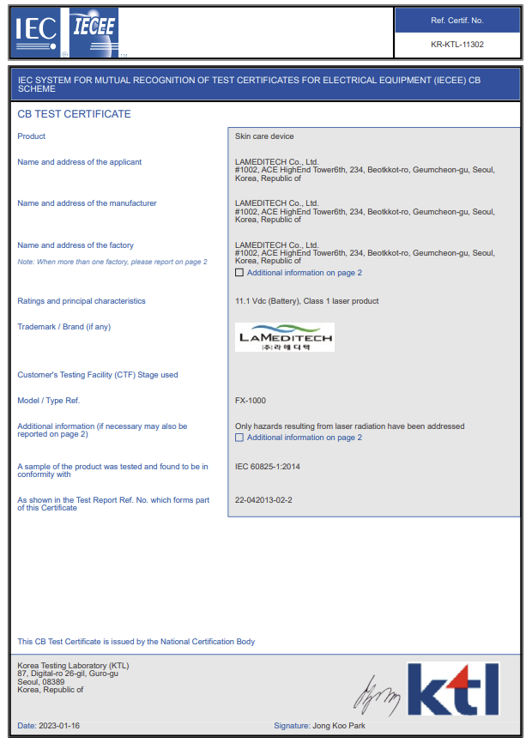
라메디텍 퓨라셀미 ‘피부 홀로 빛나다 편’ 심의 증빙 자료 List
② KTL 한국산업기술시험원 공공기관 인증, 레이저 안전성 검증 자료 ‘IEC-60825-1_CB Test Certificate’
➔ CB 인증 : 전기, 전자 제품의 적합성 시험 및 인증을 위한 IECEE 국제 규약 기반, 전기 전자 제품 및 부품의 안전에 대한 시험 성적서 및 인증서를 상호 인정하는 국제 시스템 / 중복 시험 없이 한 번의 시험으로 여러 국가인증기관 인정 가능
CB 인증 관련 출처 : https://easypeashenglish.tistory.com/58
* 인증서 :

Slide 4
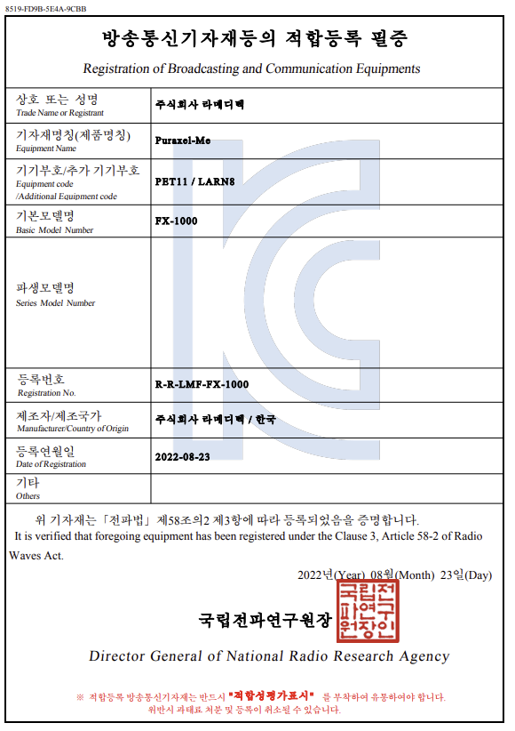
라메디텍 퓨라셀미 ‘피부 홀로 빛나다 편’ 심의 증빙 자료 List
② KC 인증 : 방송통신기자재등의 적합등록 필증
➔ 사람 생명, 안전 등 중대한 위해를 줄 우려가 있는 기자재 대상 인증 : 레이저 안전성에 대한 적합등록 인증
* 인증서 :

Slide 5
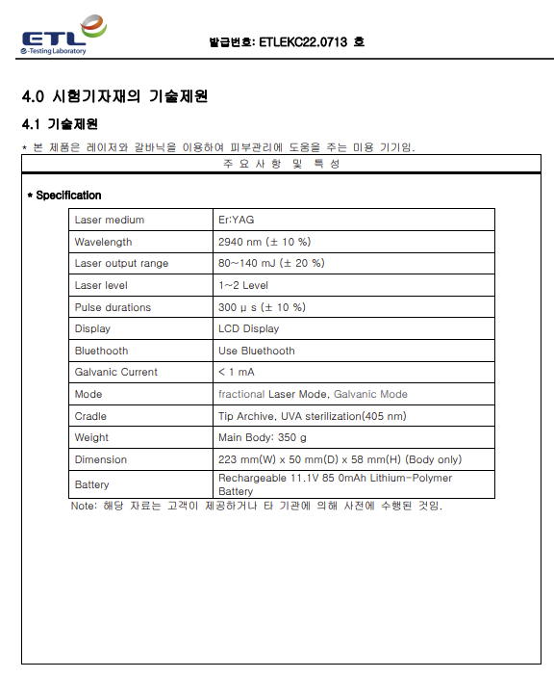
라메디텍 퓨라셀미 ‘피부 홀로 빛나다 편’ 심의 증빙 자료 List
③ ETL 인증, 방송통신기자재등 전자파 적합성 시험성적서
➔ 본 제품은 레이저와 갈바닉을 이용하여 피부관리에 도움을 주는 미용기기임 : 의료기기가 아닌 미용기기 인증 명시
* 인증서 :

Slide 6
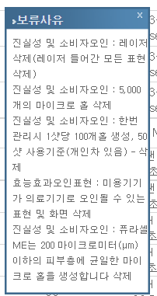
추가 – 방심의 심의결과 오리콤 사전 심의 체크 (CMREVIEW 코바코 시스템)

Slide 7
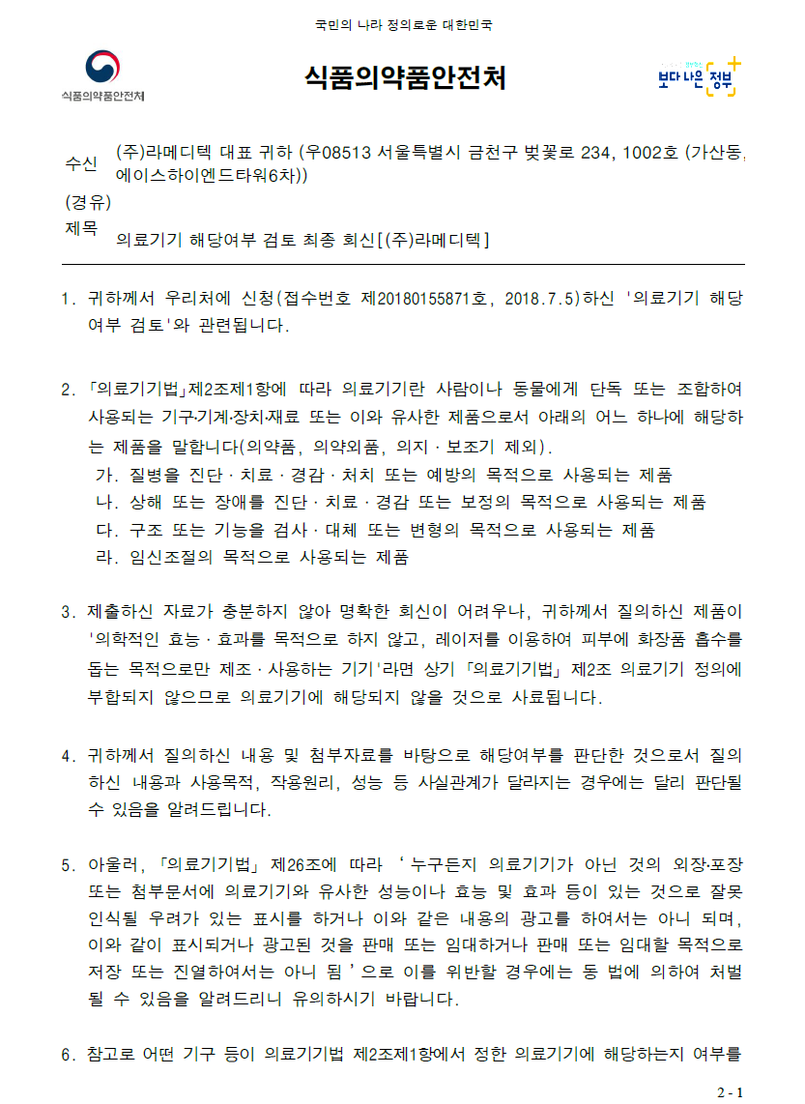
추가 – 식약처 공문
➔ 본 제품은 레이저를 이용하여 피부에 화장품 흡수를 돕는 목적으로만 제조/사용하므로 의료기기에 해당되지 않음
* 공문 :

Slide 8
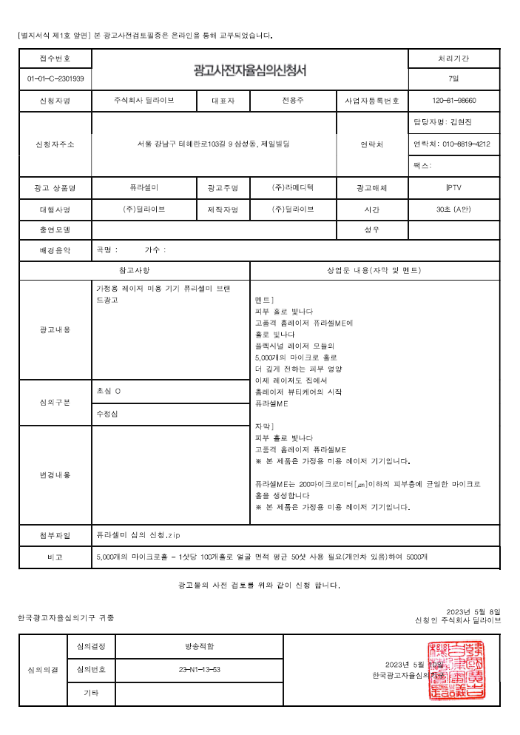
추가 – 케이블방송 심의완료 필증 (참고자료, 카피 전문)
멘트]
피부 홀로 빛나다
고품격 홈레이저 퓨라셀ME에
홀로 빛나다
프락셔널 레이저 모듈의
5000~6400개의 마이크로 홀로
더 깊게 전하는 피부 영양
이제 레이저도 집에서
홈레이저 뷰티케어의 시작
퓨라셀ME
자막]
피부 홀로 빛나다
고품격 홈레이저 퓨라셀ME
*본 제품은 가정용 미용 레이저 기기입니다.
퓨라셀ME는 200마이크로미터 이하의 피부층에 균일한 마이크로 홀을 생성합니다.
* 본 제품은 가정용 미용 레이저 기기입니다.
5000개의 마이크로 홀
퓨라셀ME는 200마이크로 이하의 피부층에 균일한 마이크로 홀을 생성합니다.
* 한번 관리시 1샷당 80~100개 홀 생성, 50~80샷 사용기준(개인차 있음)
이제 레이저도 집에서
* 본 제품은 가정용 미용 레이저 기기입니다.
홈레이저 뷰티 케어의 시작
* 본 제품은 가정용 미용 레이저 기기입니다.
PURAXEL-ME
* 본 제품은 가정용 미용 레이저 기기입니다.
* 심의 필증 :

Slide 9
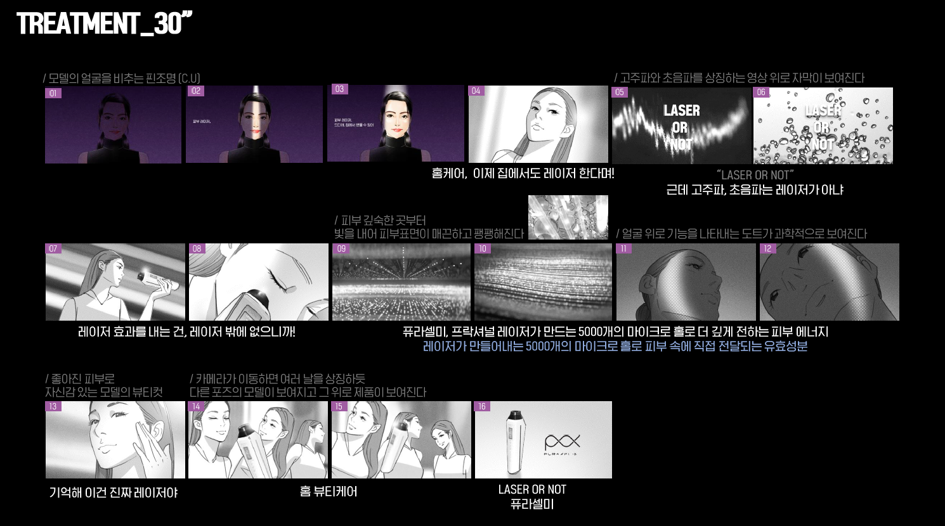
추가 – 신규 콘티 (미확정)
* 레이저(O/X) 포함

